Slide 1
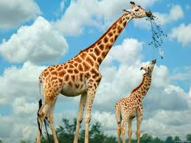
دورة حياة الحيوانات

Slide 2
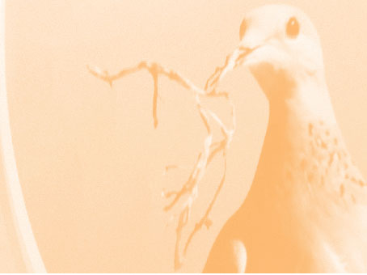
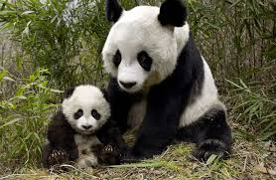
الأهداف:
*يحدد المراحل المختلفة التي تمر فيها الحيوانات خلال دورة
الحياة.
*يقارن بين دورات حياة حيوانات مختلفة.

Slide 3
التهيئة:
ماذا أعرف؟ | ماذا أريد أن أعرف؟ | ماذا تعلمت؟

Slide 4
تقويم المعرفة السابقة:
*كيف يتغير حجم الحيوان كلما زاد عمره؟
*ما الجوانب الأخرى لتغير الحيوان كلما زاد عمره؟

Slide 7
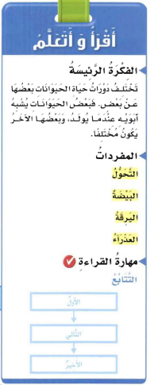

Slide 8
ما دورات حياة بعض الحيوانات؟
هل تعلم أن الفراشة كانت يرقة صغيرة؟وأن أبا ذنيبة ضفدع صغير .تمر الحيوانات بتغيرات كبيرة أثناء نموها ولكن
هل تتغير الحيوانات كلها بالطريقة نفسها؟تتغير الحيوانات بطريقة مختلفة فبعض الحيوانات تولد وهي تشابه اباءها.وأخرى
تكون مختلفة حيث يتغير شكلها او لونها في أثناء نموها وقد تتكون لها أجزاء جديدة والطريقة التي يتغير بها الحيوان
مع تقدمه في العمر هي جزء من دورة حياته الحيوان يولد ويكتمل نموه ويتكاثر.ثم يموت ويتحلل جسمه فيصير جزءا من
التربة وبذلك يضيف مواد غذائية إلى التربة تستفيد منها مخلوقات حية أخرى لتنمو.

Slide 10
ما دورة حياة البرمائيات وبعض الحشرات؟
بعض الحيوانات يتغير شكلها أثناء دورة حياتها من خلال عملية تسمى التحول فالبرمائيات وبعض الحشرات تمر بمرحلة
التحول إذ تبدأ دورة حياتها بالبيضة والتي تحتوي على الغذاء الذي يحتاج إليه الحيوان الصغير ومعظم البيض محاط بغلاف
خارجي لحماية الحيوان.عندما ينمو الحيوان الصغير داخل البيضة لدرجة كافية يفقس الصغير البيضة ويخرج وعندئذ يكون
الحيوان لا يشبه أبويه ومع مرور الوقت ينمو ويكبر وعندها يشبه أبويه ومعظم البرمائيات والحشرات لا تعتني بصغارها.
Notes:
و

Slide 11
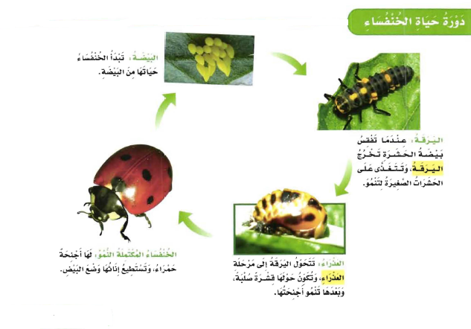

Slide 12
كيف تنمو الزواحف والأسماك والطيور؟
تتشابه الزواحف والأسماك والطيور في دورات حياتها فهي تتكاثر بالبيض.ولكن الزواحف تضع بيضها على أرض جافة فيما
تضع الأسماك بيضها على في الماء ولكن الطيور تبني أعشاشا لحماية بيضها.وترقد عليها إلى أن تفقس.ينمو الحيوان داخل
البيضة التي تحتوي على كل مايحتاج إليه ليعيش.وعندما ينمو لدرجة كافية يفقس الصغير البيضة ويخرج .لاتمر الزواحف
والأسماك والطيور بمرحلة التحول فهي تشبهه أباءها عندما تفقس.

Slide 14
ومع مرور الوقت تنمو الزواحف الصغيرة والأسماك والطيور وتكبر عندها يمكن أن تتكاثر وتعتني بصغارها.ومعظم الزواحف
والأسماك لا تعتني بصغارها بعد أن تفقس لأن الصغار يمكنها البحث عن غذائها بنفسها أما معظم الطيور فإنها تعتني بصغارها
حتى تصبح قادرة على الطيران وتجد غذائها بنفسها.

Slide 17
ما دورة حياة الثدييات؟
تلد الثدييات صغارها.والصغار تشبه أباءها كثيرا منذ ولادتها وتعتني الثدييات بصغارها وتطعمها,وعندما تكبر الصغار يتغير
شكل الوجه ليصبح مشابها تماما للكبار ومع مرور الوقت تتعلم لتعيش معتمدة على نفسها وتتكاثر ليكون لديها صغار.

